Slide 1
10.3 统计规律的特征
伽耳顿板实验
若无小钉：必然事件
若有小钉：偶然事件
实验现象
. . . . . . . . . . . . . . . . .
. . . . . . . . . . . . . . . . .
. . . . . . . . . . . . . . . . .
. . . . . . . . . . . . . . . . .
. . . . . . . . . . . . . . . . .
. . . . . . . . . . . . . . . . .
. . . . . . . . . . . . . . . . .
. . . . . . . . . . . . . . . . .
. . . . . . . . . . . . . . . . .
一个小球落在哪里有偶然性。
少量小球的分布每次不同。
大量小球的分布近似相同。

Slide 2
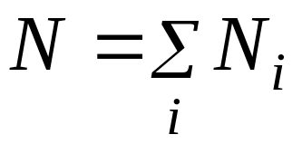
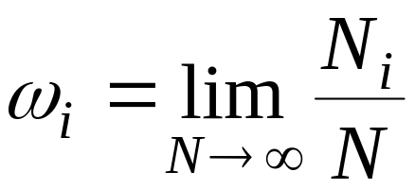
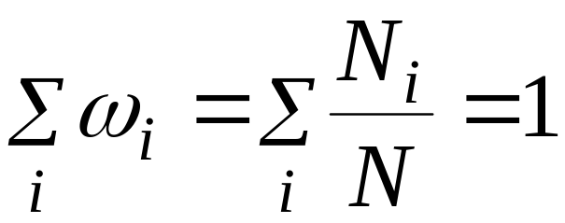
说明
(1)设N _{i}为第i 格中的粒子数, 粒子总数
概率
表示粒子在第i 格中出现的可能性大小。
(归一化条件)
(2) 统计规律是大量偶然事件所遵从的规律。
(3) 统计规律和涨落现象是分不开的。

